Slide 1
Moc jest w nas !
Uwierz w siebie i zadbaj o siebie !
Równowaga psychiczna we współczesnym świecie
Warmińsko-Mazurski Tydzień Kariery 17-23 października 2022r.

Slide 2
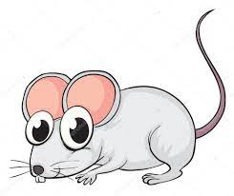
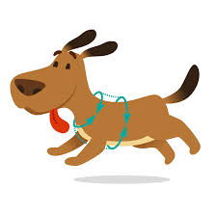
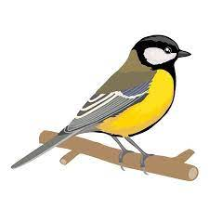
Kim jesteś?
a Ty ?

Slide 3
1. Bądź sobą!

Slide 4
Bądź sobą!..
Od małego słyszymy: „Powinieneś lepiej się uczyć”, „Nie powinnaś się tak przejmować”, „Powinieneś się bardziej starać”, „Powinnaś iść na studia”, „Powinieneś zostać lekarzem, jak Twój ojciec i dziadek” itp.
Bycie sobą? – czyli KIM? Kim jestem? – co naprawdę jest dla mnie w życiu ważne? Co daje mi radość? Nie muszę udawać kogoś innego niż jestem.
Bycie sobą wydaje się prostym zadaniem. Jednak dla większości ludzi okazuje się niezwykle trudne. W końcu w codziennym życiu ogranicza nas wiele rzeczy, w tym społeczne i kulturowe konwenanse.

Slide 5
Bądź sobą!..
Poznaj siebie:
Co jest dla Ciebie ważne? (ukończenie szkoły?, zdobycie pracy, która pozwoli realizować Twoje pasje i rozwijać Cię?, podróżowanie po świecie?, pomaganie ludziom?, ratowanie zwierząt? itp.)
Jakie masz uzdolnienia?
Co lubisz robić w wolnym czasie?
Czy jesteś bardziej jak orzeł czy bardziej jak lis?
PAMIĘTAJ:
nie musisz być ani orłem, ani lisem.
Bądź sobą, bądź świadomy tego, co lubisz robić, jakie masz zainteresowania czy uzdolnienia.
W byciu świadomym swoich mocnych i słabych stron
i akceptacji siebie jest największa siła.

Slide 6
Gdzie jest moje prawdziwe „ja”?
Każdy człowiek posiada:
Ja realne – to, co o sobie WIEM (jestem kobietą/mężczyzną, jestem dobrym/słabym uczniem, jestem sumienny/leniwy) itp.
Ja idealne – to kim i jakim człowiekiem chciałbym być (chciałbym być projektantem, nurkiem, podróżnikiem; chciałabym być odważna; chciałbym być wysportowany)
Ja powinnościowe – to co INNI mówią o mnie (powinieneś zostać fizykiem, powinnaś więcej się uczyć, itp.)

Slide 7
2. Uwierz w siebie!

Slide 8
„Życie jest takie, jakim czynią go nasze myśli.” Marek Aureliusz

Slide 9
Pamiętasz?...
Ludzie mówili, że się nie nadajesz do tego zawodu albo szkoły, bo jesteś słaba (słaby), że nie masz uzdolnień, że nie dasz rady, bo jesteś….zbyt wrażliwa, zbyt nerwowy albo zbyt spokojny, nie umiesz czegoś, nie jesteś do tego stworzony…
Zawahałeś się, wycofałeś, zrezygnowałaś, wybrałeś łatwiejszą drogę, inną szkołę inny zawód…
Żałowałeś, miałeś sobie za złe, że zrezygnowałeś ze swoich marzeń, żeby zadowolić bliskich, kolegów, nauczycieli……

Slide 10
Zauważ!…
Jeśli myślisz, że nie dasz rady to najprawdopodobniej nie dasz…
Jeśli jesteś przekonany, że niewiele jesteś wart to najprawdopodobniej inni ludzie będą Cię tak traktować
To tylko MYŚLI, ale one mają WIELKĄ moc
Jeśli myślisz, że dasz radę, to częściej osiągniesz to, do czego dążysz
Jeśli jesteś przekonany, że jesteś OK to najprawdopodobniej inni ludzie będą Cię traktować OK

Slide 11
Niepowodzenia…zdarzają się wszystkim….
Nie trzymaj się kurczowo jednego możliwego rozwiązania – szukaj alternatyw, w tej szkole nie ma miejsc? – szukaj innej!
Przygotuj się na ewentualne trudności – wtedy Cię nie zaskoczą
NIE POZWALAJ na rozkręcanie się czarnych myśli w Twojej głowie
Świętuj każde nawet najmniejsze zwycięstwo (nauczyłeś się czegoś nowego, nawiązałeś nowe kontakty, opanowałeś strach itp.)

Slide 12
Szukaj dobrych stron każdej niekorzystnej sytuacji! NAPRAWDĘ
każda zła sytuacja
MA
korzystne strony,
trzeba TYLKO je dostrzec.
Nie udało Ci się dostać do wymarzonej szkoły? Wykorzystaj czas – ucz się, pracuj (np. jako wolontariusz), aby za rok być jeszcze lepszym kandydatem

Slide 13
Uwierz w siebie!…
Jesteś silny i odważna
Jesteś wyjątkowy, bo każdy z nas jest niepowtarzalny, tak jak nie ma dwóch identycznych liści, dwóch takich samych dni
Udowodniłeś to już, tylko sam tego nie widzisz.
Nie pozwól, aby inni ludzie czy los zgasili światło w Tobie
Dasz radę – bo ufasz sobie samemu

Slide 14
3. Zaufaj sobie!

Slide 15
Co to znaczy: ufać SOBIE?
Ufać sobie to znaczy ufać swoim siłom (np. wytrzymałości), swoim cechom (np. wytrwałości), umiejętnościom (np. umiejętnościom językowym, matematycznym, społecznym), wierzyć, że pozwolą Ci one sprostać zadaniu.
Nasze współczesne czasy to czasy kryzysu zaufania: do innych ludzi, do instytucji, do świata i do siebie samego.

Slide 16
Brak zaufania do siebie samego…
Brak zaufania do siebie to nawykowy, automatyczny sposób myślenia o sobie i trudno go zmienić
Kiedy jest w Tobie pełno wahania, niepewności, sprzeczności, konfliktów wtedy…..tracisz kontakt z tym, co w Tobie najlepsze

Slide 17
„Nawet Twój największy wróg nie wyrządzi Ci takiej krzywdy, jak Twoje własne myśli.”
Budda (ok. 560 p.n.e. – ok. 480 p.n.e.) – indyjski
filozof, nauczyciel duchowy i reformator religijny

Slide 18
Jak zmieniać myślenie o sobie?...
Po pierwsze, to nie jest takie łatwe, więc przygotuj się, że to trochę potrwa i droga do zmiany myślenia o sobie będzie wyboista…

Slide 19
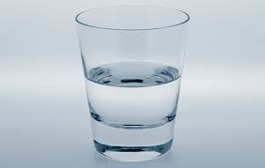
Jak zmieniać myślenie o sobie?...
Co o sobie „wiesz”? …………………………
Skąd to wiesz? ……………………………
I – czy jesteś pewien, że to, co o sobie wiesz jest prawdą o Tobie??????
Zauważ: dwie osoby, patrząc na TO SAMO, zobaczą co innego.
Szklanka jest do połowy pełna
Szklanka jest do połowy pusta

Slide 20
Jak zmieniać myślenie o sobie?...
Okazuje się, że nasza wiedza o sobie jest przefiltrowana przez nasze doświadczenia. To, jak zostałeś wychowany, przez to jakie Twoje zachowania były nagradzane a jakie karane.
a zatem:
to co myślisz (przekonania o sobie samym) ≠ prawda obiektywna

Slide 21
Jak zmieniać negatywne myślenie o sobie?...
Nasze przekonania o sobie, o innych, o świecie upraszczają rzeczywistość (dzięki temu, wiemy od razu jak się zachować w danej sytuacji).
Np.
Jeśli uczeń kilka razy nie zalicza przedmiotów, to w końcu nabiera „PRZEKONANIA, że jest do niczego” a to przekonanie prowadzi do unikania szkoły i nauki w ogóle aby nie narażać się na przykre porażki.

Slide 22
3 kroki zmieniania negatywnego myślenia o sobie…
Krok 1
Teraz zastanów się i odpowiedz sobie po cichu
Co o sobie myślę? Twoja odpowiedź:………………………………………….
Moją słabą stroną jest…? Twoja odpowiedź: …………………………………………
Co myślisz o Twojej przyszłości? Twoja odpowiedź: …………………………………………
Co myślisz o Twoich możliwościach? Twoja odpowiedź: …………………………………………..

Slide 23
3 kroki zmieniania negatywnego myślenia o sobie…
Krok 2
Przy każdej odpowiedzi na pytania z kroku 1 zastanów się:
JAK się CZUJĘ kiedy tak myślę?
JAK to myślenie wpływa na MOJE zachowanie?
Co o sobie myślisz? Twoja odpowiedź:………………………………………….
Jakie masz mocne strony? Twoja odpowiedź:………………………………………….
Jakie są Twoje słabe strony? Twoja odpowiedź: …………………………………………
Co myślisz o Twojej przyszłości? Twoja odpowiedź: …………………………………………
Co myślisz o Twoich możliwościach? Twoja odpowiedź: …………………………………………..

Slide 24
Co o sobie myślisz?
Np. nie poradzę sobie na maturze z matmy
Krok 3
Jak się czujesz z tą myślą (oceń w % jak bardzo to czujesz)
Przygnębiony 100% Przestraszony 90%
Jakie są dowody na to, że to co o sobie myślisz jest prawdziwe?
Strasznie dużo czasu zabiera mi nauka matmy, nic nie rozumiem Na koniec roku miałem z matmy tróję na świadectwie …?
Jakie są dowody na to, że to co o sobie myślisz jest fałszywe?
Wczoraj na kartkówce z matmy dostałem czwórkę Do matury jest jeszcze rok, mam czas żeby się przygotować Mogę podzielić materiał do nauki i zacząć od łatwiejszych rzeczy, które rozumiem Mój przyjaciel Piotrek jest dobry z matmy, poproszę go żeby mi to i owo wyjaśnił
Przeczytaj jeszcze raz Twoją myśl. Jak się teraz czujesz ? (oceń w % jak bardzo to czujesz)

Slide 25
Zmienianie negatywnego myślenia o sobie…
Wszyscy mamy własną strefę komfortu, swój świat, w którym czujemy się jako-tako bezpiecznie. Żeby zmienić nasze myślenie, musimy być gotowi wyjść z niej.
Wyjście ze swojej strefy komfortu może być trudne, ale to wszystko prowadzi do budowania pewności siebie. Zacznij od małych kroczków – staraj się każdego dnia uczyć czegoś nowego – nawet jeśli początkowo czujesz się trochę nieswojo.

Slide 26
Zmienianie negatywnego myślenia o sobie…
WYMÓWKI:
„Chcę jeść zdrowiej, ale jestem tak zajęty, że nie mam czasu przygotować posiłku”.
„Chcę iść na studia, ale nie mam pieniędzy”.
„Chcę założyć własną firmę, ale nie mam na to czasu ani środków finansowych. ”
Teraz uwaga:…..Usuń to, co jest po słowie: „ale”
Chcę jeść zdrowiej.
Chcę iść na studia.
Chcę założyć własną firmę.

Slide 27
Zmiana sposobu myślenia
to żmudny ale bardzo
satysfakcjonujący proces.
Zmiana sposobu myślenia
dodaje nam skrzyyydeeeł.
Warto!

Slide 28
4. Polub siebie!

Slide 29
Jak pokochać siebie?
Czasami łatwiej jest myśleć i mówić dobrze o innych niż o sobie samym.
Czasem jesteśmy bardzo surowym krytykiem siebie samego, prawda?
Jestem nie dość piękna
Jestem za mało mądra
Za mało…
Za słabo…
„Krytykowałeś siebie przez lata i nie zadziałało.
Spróbuj zaakceptować siebie i zobacz co się stanie”
Louise Hay

Slide 30
Zrób to!
Stań przed lustrem i….powiedz do siebie: lubię Cię, jesteś ok. Powtarzaj to codziennie.
Bądź dla siebie dobra(y). Nagradzaj się za drobne sukcesy. Nikt tak nie zna Ciebie i Twojego wysiłku, jak Ty sam. Jeszcze raz: bądź dla siebie dobry.
Błędy są po to, aby się na nich uczyć. Popełnienie błędu jest nieprzyjemne. Gorsze od tego jest tkwienie w błędzie.
Bądź szczery w stosunku do samego siebie.

Slide 31
Zrób to!
5. Bądź wdzięczny! Zauważ, za jak wiele codziennych drobiazgów można być wdzięcznym innym ludziom i losowi.

Slide 32
Zrób to!...
6. Naucz się wybaczać.
To bardzo trudne. Wybaczyć nie znaczy zapomnieć. Nie musisz zaprzyjaźniać się z Twoim nieprzyjaciółmi. Wybaczyć znaczy uwolnić samego siebie od nienawiści, która w Tobie tkwi. Tak naprawdę wybaczanie wyzwala nas samych.
Wybacz też…..sobie samemu
7. Zadbaj o swoje ciało, to Twój najwierniejszy towarzysz do końca Twojego życia

Slide 33
5. Dbaj o siebie!

Slide 34
Jak zadbać o siebie?

Slide 35
SZUKAM, DĄŻĘ DO…… | UNIKAM, ODPUSZCZAM SOBIE TO…
Skupiam się na tym, co jest dla mnie ważne | Odpuszczam to, czego nie mogę kontrolować, na co nie mam wpływu (np. nie zmienię charakteru mojego szefa, ale mogę znaleźć sens mojej pracy w pomaganiu innym i z tego czerpać satysfakcję)
Szukam okazji do przeżywania emocji pozytywnych (np. idę do kina na komedię) | Trzymam się z daleka od negatywnych emocji (np. unikam rozpamiętywania swoich porażek)
Szukam pozytywnych kontaktów z ludźmi | Unikam tych ludzi, z którymi kontakt mnie niszczy
Szukam zajęć, które mnie rozwijają i dodają mi skrzydeł | Odpuszczam te, które mnie wewnętrznie dołują, o ile wykonywanie ich nie jest konieczne dla dobra społeczności lub mojego własnego

Slide 36
SZUKAM, DAŻĘ DO… | UNIKAM, ODPUSZCZAM SOBIE TO…
Przyjmuję komplementy i mówię o sobie dobrze | Staram się nie wciągać w negatywne myślenie o sobie
Nie boję się odmawiać (bronię siebie); Nie boję się mówić „tak” (i podejmować wyzwania) | Unikam zaspokajania za wszelką cenę cudzych potrzeb i pragnień
Mam czas dla siebie – nie tylko szkoła czy praca | Odpuszczam wyścig szczurów
DBAM O SWOJE CIAŁO, O SPRAWNOŚĆ FIZYCZNĄ I O TO CO JEM !!!

Slide 37
Regularna aktywność fizyczna
Poprawia zdolność pracy umysłowej, poprawia pamięć i koncentrację uwagi
Zbawiennie wpływa na psychikę, powoduje częstsze odczuwanie emocji pozytywnych i lepsze radzenie sobie ze stresem
Wzmacnia układ oddechowy i serce
Ogranicza występowanie cukrzycy
Pomaga zachować prawidłową wagę
Ogranicza infekcje i przeziębienia

Slide 39
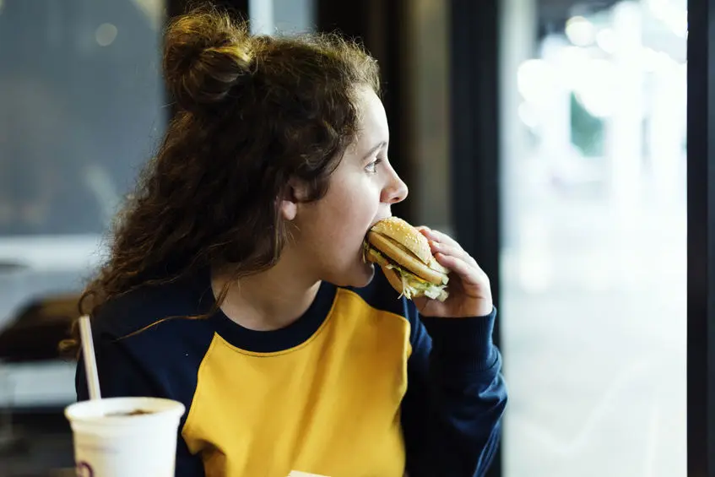
Dieta
Na świecie około 1,4 mln osób
w wieku 11-15 lat jest otyłych.
Wg danych Głównego Inspektoratu
Sanitarnego na świecie w 2025 r.
liczba dzieci i młodzieży z nadwagą
wyniesie ponad 177 milionów.
https://dietetycy.org.pl/dieta-dla-nastolatkow/

Slide 40
Najczęstsze błędy żywieniowe wśród nastolatków:
Nieregularne spożywanie posiłków (wielu młodych ludzi nie je śniadania)
Spożycie napojów słodzonych (około 40% młodych ludzi pije raz dziennie słodzony napój)
W ciągu ostatnich 20 lat wzrosło 300-krotnie spożycie napojów energetyzujących
30% nastolatków spożywa fast-foody co najmniej raz w tygodniu
Za mało warzyw i owoców, za dużo wysoko przetworzonych produktów

Slide 42
Zamiast zakończenia…

Slide 43
"Bo w życiu nie chodzi o to, aby mieć milion na koncie, ale milion takich chwil, które przyspieszają bicie serca z zachwytu i zatrzymują czas."
/Kaja Kowalewska/

Slide 44
https://tiny.pl/wgm2n
Robert Janson „Małe szczęścia”

